Slide 1
ММП 2025/2026
@python_iasa_bot
Викладач Канцедал Георгій Олегович

Slide 2
Об’єктно-орієнтоване програмування (ООП)
Об’єктно-орієнтоване програмування (ООП) — це парадигма програмування, зосереджена навколо об'єктів, які є екземплярами класів. Принципи ООП включають інкапсуляцію, успадкування та поліморфізм, що сприяє модульності та повторному використанню коду.
Python підтримує ООП завдяки системі класів та об'єктів, що дозволяє створювати класи та ініціалізувати їхні екземпляри.
Класи інкапсулюють дані та методи, а об'єкти представляють конкретні екземпляри цих класів.

Slide 3
Об’єктно-орієнтоване програмування (ООП)
Переваги:
Модульність – код розбивається на окремі класи та об'єкти, що покращує організацію та спрощує підтримку.
Повторне використання коду – завдяки успадкуванню можна створювати нові класи на основі вже існуючих, що зменшує дублювання коду.
Інкапсуляція – приховує внутрішню реалізацію класів, забезпечуючи безпеку даних і спрощуючи взаємодію між об'єктами.
Поліморфізм – дозволяє використовувати один і той самий інтерфейс для різних типів об'єктів, що підвищує гнучкість коду.
Зручність тестування – розбиття на класи та об'єкти полегшує тестування окремих компонентів.
Недоліки:
Складність – проєктування об'єктно-орієнтованої системи може бути складнішим, ніж використання простих імперативних підходів.
Витрати на продуктивність – динамічне створення об'єктів та виклики методів можуть мати більші накладні витрати порівняно з процедурним програмуванням.
Надмірність коду – у деяких випадках ООП вимагає більше коду, ніж імперативний або функціональний підхід.
Проблеми з багатопотоковістю – взаємодія між об'єктами, що змінюють стан, може ускладнювати паралельне програмування.
Не завжди виправдане використання – для невеликих скриптів або простих завдань ООП може бути надмірним, ускладнюючи реалізацію.

Slide 4
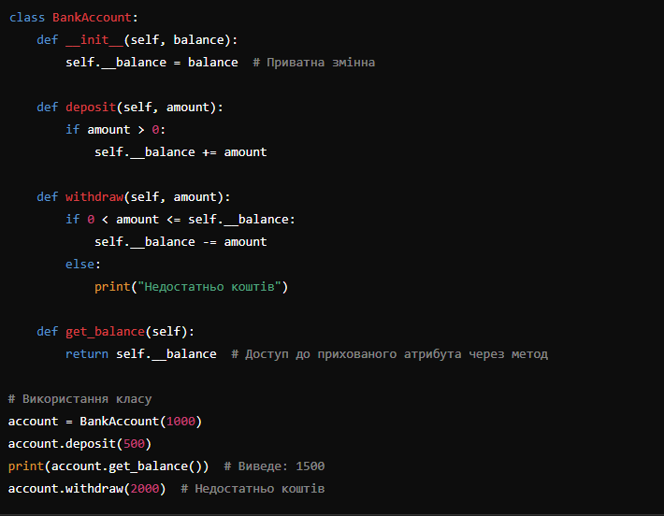
Інкапсуляція (Encapsulation)
Інкапсуляція – це механізм приховування деталей реалізації класу від зовнішнього світу та надання доступу до них лише через спеціально визначені методи.
Переваги:
Захист внутрішніх даних від несанкціонованої модифікації.
Спрощення роботи з об'єктами через визначені інтерфейси.

Slide 5
Інкапсуляція (Encapsulation)
Ключові моменти:
Атрибут __balance є приватним (з двома підкресленнями).
Доступ до балансу можливий тільки через метод get_balance().

Slide 6
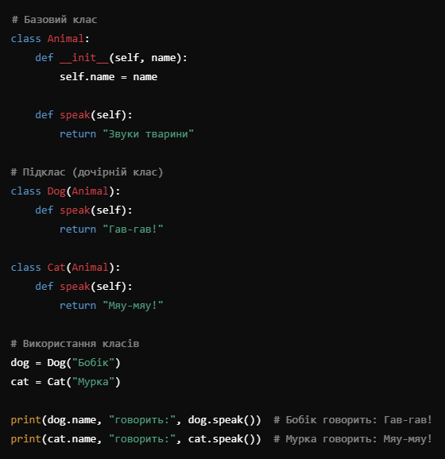
Успадкування (Inheritance)
Успадкування дозволяє створювати нові класи на основі вже існуючих, що допомагає уникати дублювання коду.
Переваги:
Повторне використання коду.
Спрощення структури програмного коду.

Slide 7
Успадкування (Inheritance)
Ключові моменти:
Dog та Cat успадковують методи і змінні класу Animal.
Вони перевизначають метод speak(), що є проявом поліморфізму.

Slide 8
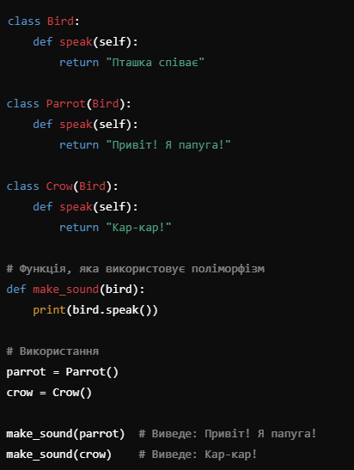
Поліморфізм (Polymorphism)
Поліморфізм дозволяє об'єктам різних класів мати однакові методи, що виконують різні дії.
Переваги:
Гнучкість у роботі з об'єктами.
Дозволяє використовувати один інтерфейс для різних реалізацій.

Slide 9
Поліморфізм (Polymorphism)
Ключові моменти:
Метод speak() перевизначений у дочірніх класах Parrot і Crow.
Функція make_sound() працює з будь-яким об'єктом, що має метод speak().

Slide 10
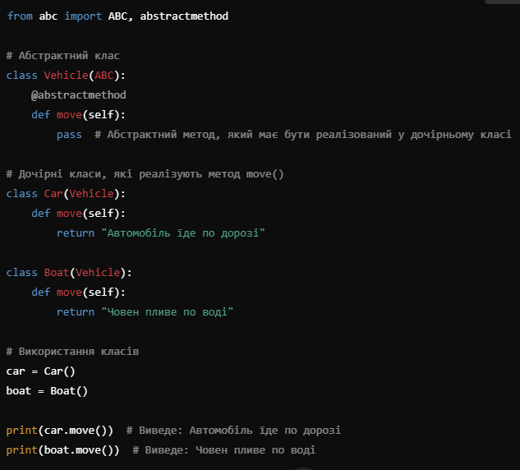
Абстракція (Abstraction)
Абстракція приховує складність реалізації та дозволяє працювати лише з необхідними деталями.
Переваги:
Спрощує використання об'єктів.
Зменшує залежність користувача від деталей реалізації.

Slide 11
Абстракція (Abstraction)
Ключові моменти:
Абстрактний клас Vehicle містить метод move(), який не має реалізації.
Класи Car та Boat реалізують move() по-різному.
Абстракція запобігає створенню об'єктів без визначених методів.

Slide 12
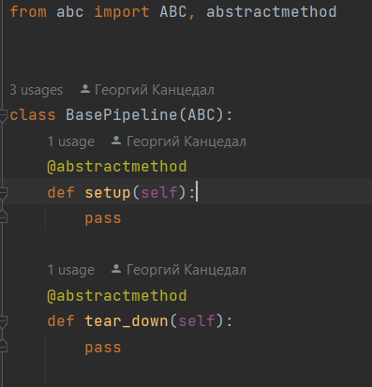
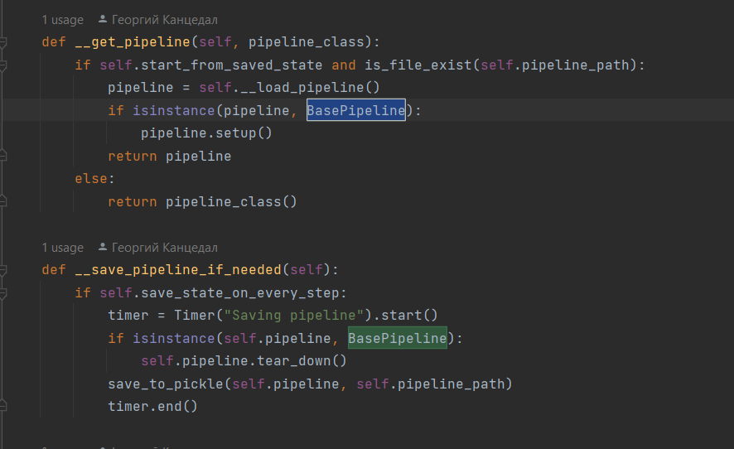
Абстракція (Abstraction)
Хтось вже здогадався що попередній приклад не показує всієї її краси тому едванс рішення:

Slide 13
Кінець

